Slide 1
Contact élève :
Nom, Prénom ………………………
Etablissement …………………………..
Ville ……………………………….
Livret du stagiaire
Bienvenue à NOM STRUCTURE
Ce livret est destiné aux élèves participant à u stage de découverte du monde professionnel dans une entreprise du bâtiment

Slide 2
Nous te remercions d’avoir choisi (nom structure) ……………………… pour effectuer ton stage d’observation et nous te souhaitons la bienvenue !
Cette semaine parmi nous te permettra de mieux connaître notre entreprise et le monde du bâtiment. Pour cela, tu alterneras des moments d’observation, des moments de découvertes en autonomie (vidéo, quiz, …), et des moments de dialogue avec les personnes qui t’accueillent.
Ce livret te sera utile pour les moments de découverte en autonomie car tu auras à remplir certaines parties. Tu pourras te référer à ton planning prévu pour chaque module dans ce livret. A la fin de ce livret, tu trouveras un lexique pour noter tes découvertes… et ne pas les oublier ! Ainsi qu’un petit bilan à compléter et à nous laisser.
Nous te souhaitons un excellent stage parmi nous !
Bienvenue
Contact tuteur ou tutrice :
Nom, prénom :
Numéro :

Slide 3
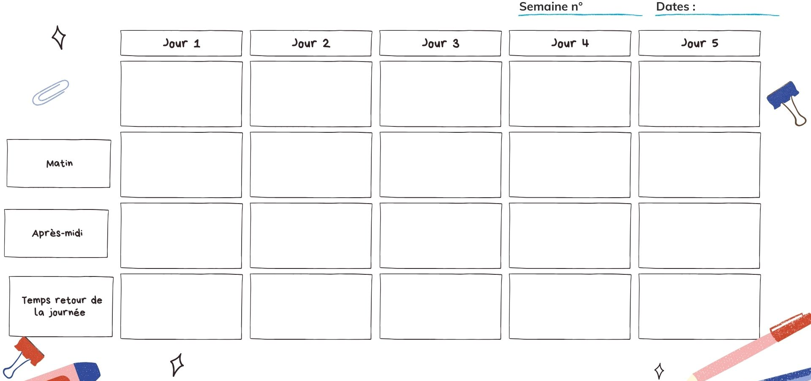
Ce planning a été pré-rempli par ta tutrice ou ton tuteur. Tu y découvriras des temps de découvertes en autonomie permettant de compléter les modules du livret.
Ton planning de la semaine

Slide 4
Les bonnes pratiques
🎯 Bienvenue dans le monde pro ! Quelques règles simples
⏰ Horaires & Ponctualité
On n'est pas à l'école, mais ça reste sérieux ! Être à l’heure, c’est déjà montrer que t’es motivé. Si t’arrives en retard, tu rates le début du film (et parfois, c’est la partie la plus importante) 🎬.
👕 Code vestimentaire – Tenue adaptée et sécurisée A voir avec l’entreprise
🙂 Politesse & Courtoisie
Un "bonjour", un "s'il vous plaît", un sourire... ça ne coûte rien et ça change tout ! Sois cool, respectueux·se et ouvert·e, et tu verras, l’ambiance sera top.

Slide 5



Les modules à découvrir
Pages
Fait !
2 – La filière du bâtiment
1 - La découverte de la structure d’accueil et ses métiers
3 – Le bilan et lexique
P 6 à 9
P 10 à 16
P 17 à 19

Slide 6
Module 1
La découverte de la structure d’accueil et ses métiers
Ce module est à compléter à partir des documents ressources transmis par la structure (livret d’accueil, statuts, plaquette de présentation, organigramme,…) et à partir d’échanges avec les membres de l’équipe (cf. annexe : trame d’interviews)

Slide 7
La découverte de la structure et de son organisation
Le nom de la structure :
Son adresse :
Son site internet :
Son statut :
La structure est-elle présente au niveau :
Local
Départemental
Régional
National
Sa date de création :
Quelles sont les activités principales de l’entreprise :
Combien de personnels travaillent dans l’entreprise ou sur le site où j’effectue le stage :
Nombre de femmes : Nombre d’hommes :
Qui dirige l’entreprise ou est responsable du site où j’effectue le stage :
Fiche d’identité

Slide 8
La découverte de la structure et de son organisation
La découverte des métiers
Quels sont les principaux métiers au sein de la structure ? Et quelles sont les missions de ces principaux métiers ?
Autres questions ? – à compléter par la structure avant remise du livret au stagiaire
Les questions sont à adapter / compléter par chaque structure d’accueil
Métiers | Missions

Slide 9
La découverte de la structure d’accueil et de ses métiers
Fiches mémo
Ce que j’ai appris et que je vais retenir sur l’entreprise
(à remplir à la fin du module)
Ce que j’ai appris et que je vais retenir sur les métiers
(à remplir à la fin du module)

Slide 10
Module 2
La filière du bâtiment
Tu trouveras ici des ressources numériques pour approfondir ta connaissance des métiers du bâtiment

Slide 11
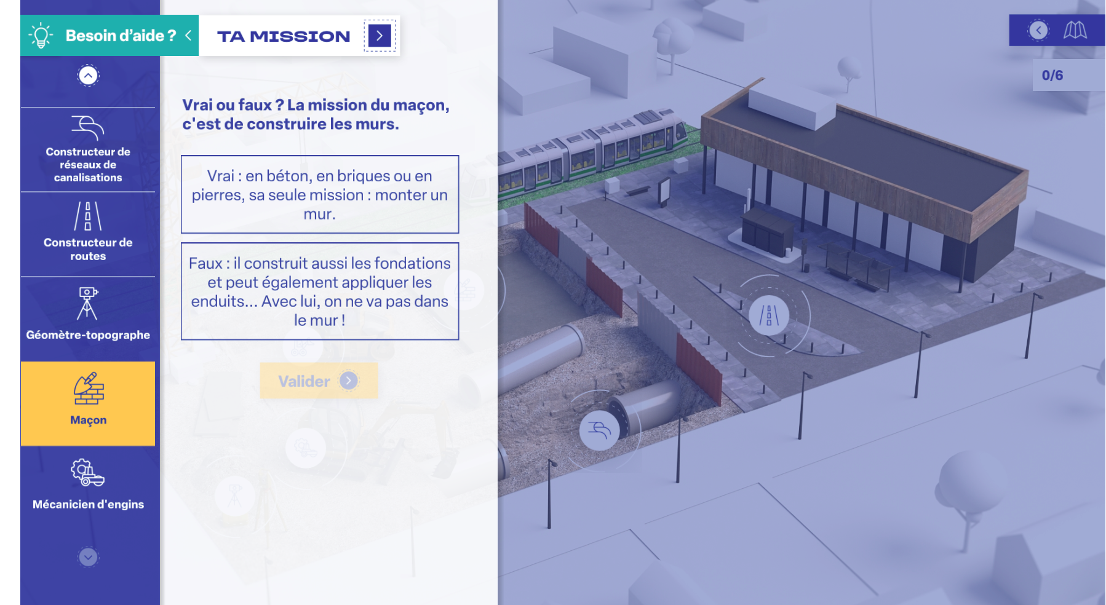
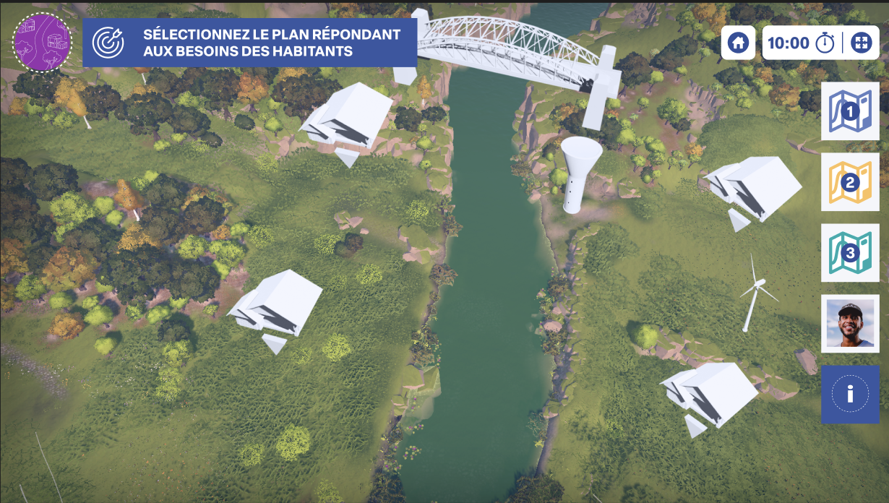
Comprendre la filière du bâtiment
Quelques vidéos et jeux
Construction City, le quiz
Construction Island, l’escape game
Construction Island : c’est 4 énigmes à résoudre en maximum 30 minutes.
Construction Island Express : c’est 2 énigmes à résoudre en maximum 10 minutes.

Slide 12




Comprendre la filière du bâtiment
Quelques vidéos et jeux
Le quizz pour découvrir le métier du bâtiment fait pour toi
Chaîne youtube pour découvrir les métiers
Le livret sur les métiers spécialement fait pour toi
Magic Chantier - Glisse-toi derrière les palissades du chantier et endosse, le temps d'une partie, le rôle, l'équipement, et les responsabilités de l'un des acteurs de la construction ou de la rénovation d'un bâtiment : charpentier, maçon, électricien… tu deviens, à travers ton avatar, l'acteur clé de cet ouvrage en pleine construction.

Slide 13

Si tu veux aller plus loin
C’est par ici

Slide 14
Le petit quizz bilan
Après avoir complété les quizz tu pourras échanger sur tes réponses avec ton tuteur ou ta tutrice
1. Le bâtiment regroupe principalement :
a) Les métiers du commerce
b) Les métiers de la construction et de la rénovation
c) Les métiers de la santé
d) Les métiers de la finance
Quelle qualité est essentielle pour travailler dans le bâtiment ?
a) Être bon en langues étrangères
b) Aimer travailler en extérieur et en équipe
c) Savoir cuisiner
d) Connaître la comptabilité
Qu’est-ce qu’un chantier ?
a) Un entrepôt
b) Un espace de vente
c) Le lieu où l’on construit ou rénove un bâtiment
d) Un bureau d’étude
Un bâtiment "BBC" est un bâtiment :
a) Fait en béton brut
b) À Basse Consommation
c) Branché Bâtiment Central
d) Bien Bâti Certifié
Dans le secteur du bâtiment, le travail en équipe est :
a) Rare
b) Obligatoire
c) Fréquent et essentiel
d) Interdit sur les chantiers
Quel type de formation prépare aux métiers du bâtiment ?
a) CAP ou Bac pro
b) Licence de lettres
c) École de commerce
d) BEP tourisme
Que signifie "artisan du bâtiment" ?
a) Un ouvrier qui travaille seul, souvent à domicile
b) Un professionnel indépendant qualifié dans un métier de la construction
c) Un salarié de bureau
d) Un agent de sécurité sur chantier
Le BIM est un outil de plus en plus utilisé dans le bâtiment. Que permet-il ?
a) D’acheter du matériel en ligne
b) De modéliser numériquement un bâtiment
c) De vérifier les normes écologiques
d) De sécuriser un chantier

Slide 15
Le petit quizz bilan
Après avoir complété les quizz tu pourras échanger sur tes réponses avec ton tuteur ou ta tutrice
Le secteur du bâtiment est important pour la transition écologique car :
a) Il pollue beaucoup
b) Il est peu concerné
c) Il permet d’améliorer l’isolation et de réduire les consommations d’énergie
d) Il fabrique des éoliennes
À quel âge peut-on signer un contrat d’apprentissage dans le bâtiment ?
a) 16 ans
b) 21 ans
c) 12 ans
d) 18 ans obligatoirement
Pourquoi dit-on que les métiers du bâtiment sont porteurs d’avenir ?
a) Car ils permettent de voyager
b) Car ils offrent peu de débouchés
c) Car ils sont indispensables et en constante évolution
d) Car ils sont faciles
Pourquoi le bâtiment est-il un secteur clé dans la transition écologique ?
a) Parce qu’il produit des voitures électriques
b) Parce qu’il construit des éoliennes
c) Parce qu’il peut réduire l’impact environnemental des logements
d) Parce qu’il recycle les déchets électroniques

Slide 16
Et si on parlait des clichés
Les métiers du bâtiment sont réservés aux hommes. Vrai ou faux ?
a) Vrai
b) Faux
c) Seulement certains
d) Ça dépend des régions
Travailler dans le bâtiment signifie forcément avoir un travail physique et pénible. Vrai ou faux ?
a) Vrai
b) Faux
c) Uniquement sur les chantiers
d) Seulement en début de carrière
Tous les métiers du bâtiment se font sans études longues. Est-ce vrai ?
a) Oui
b) Non
c) Oui, sauf pour l’ingénierie
d) Seulement dans les grandes villes
Le bâtiment est un secteur qui n'innove pas. Est-ce un cliché ?
a) Non, c’est vrai
b) Oui, c’est un cliché
c) Un peu des deux
d) Cela dépend des pays
Le bâtiment offre peu de perspectives d’évolution. Vrai ou faux ?
a) Vrai
b) Faux
c) Seulement avec un diplôme
d) Pour certains corps de métier

Slide 17
Et si on parlait des clichés
Les métiers du bâtiment sont réservés aux hommes. Vrai ou faux ?
✅ Faux. De plus en plus de femmes exercent dans tous les métiers du bâtiment : maçonne, charpentière, conductrice de travaux, etc.
Travailler dans le bâtiment signifie forcément avoir un travail physique et pénible. Vrai ou faux ?
✅ Bonne réponse : Faux. Il existe une grande diversité de métiers, y compris dans la conception, la gestion de projet, ou le dessin assisté par ordinateur (DAO).
Tous les métiers du bâtiment se font sans études longues. Est-ce vrai ?
✅ Bonne réponse : Non. Certains métiers nécessitent des études courtes (CAP, bac pro), d’autres peuvent aller jusqu’au Bac +5 (ingénieur, architecte, conducteur de travaux...).
Le bâtiment est un secteur qui n'innove pas. Est-ce un cliché ?
✅ Bonne réponse : Oui, c’est un cliché. Le bâtiment est en pleine transformation numérique (BIM, impression 3D, matériaux biosourcés…) et engagé dans la transition écologique.
Le bâtiment offre peu de perspectives d’évolution. Vrai ou faux ?
✅ Bonne réponse : Faux. Beaucoup d’ouvriers qualifiés deviennent chef d’équipe, chef de chantier, ou montent leur propre entreprise.

Slide 18
Module 3
Le bilan et le lexique
Cette partie sera le support de tes échanges avec ton tuteur, ta tutrice à la fin de ton stage. Ce bilan peut également être utile pour la réalisation de ton rapport de stage.

Slide 19
Bilan
La pépite de ton stage / ce que tu as aimé
Le râteau de ton stage / ce que tu as moins aimé
Les graines / ce que tu retiens / les mots clés

Slide 20
Lexique et ressources
Note ici les nouveaux mots que tu as entendus cette semaine et que tu souhaites retenir et approfondir avec ton tuteur, ta tutrice
Quelques sites pour approfondir

Slide 21
Annexes

Slide 22
Exemple de fiche Interview métier
Nom et prénom de la personne
Fonction dans l’entreprise
En quoi consiste votre métier ?
Ce qui vous plait dans votre métier ?
Intitutlé du métier
Depuis combien de temps exercez-vius ce métier ?
Quelles sont vos précédentes expériences professionnelles ?
Quels sont les autres métiers que vous pourriez exercer avec vos compétences ?
Quelle a été votre formation pour ce métier ? Était-elle en alternance ? Quelles étaient les principales matières ? Quel diplôme avez-vous obtenu ?
Ce qui est difficile dans ce métier ?
Quel est mon avis sur le métier
Pourquoi avoir choisi ce métier ?
Quelles sont les qualités nécessaires pour exercer ce métier ?
Quels sont les avantages et les inconvénients de votre métier ?
Quelles sont vos missions ?
A quoi ressemble une journée de travail ?
Comment avez-vous choisi votre métier ?

Slide 23
Exemple de rapport d’étonnement
Ce que j’ai aimé dans l’entreprise
Ce qui m’a surpris / étonné (en positif et en négatif)
Les incompréhensions
Ce qui m’a manqué
Le point fort de l’entreprise selon moi
Ce que pourrais suggérer
Ce que le stage m’a appris
Ce que j’en retiens pour moi / mon orientation

Slide 24
Exemple de journal de bord
Tu peux utiliser cette trame pour suivre tes journées
JOUR 1
Secteur / service / métier observé :
Personnes rencontrées (noms et fonctions)
Travaux observés ou effectués / Informations récoltées
Difficultés rencontrées
J’ai aimé / Je n’ai pas aimé. Pourquoi
Documents obtenus / photos prises

